Slide 1


NEURONALE NETZWERKE : REDUKTION DES KOMMUNIKATIONSAUFWANDS
Till Möller
Lars Nitzschke
Dwane Asante

Slide 2
INHALT
EINLEITUNG
Problemstellung, Ziel & Setting
VORGEHEN
Reduktion des Kommunikationsaufwandes
ARCHITEKTUR | IMPLEMENTIERUNG
Intro des Neuronalen Netzes
ERGEBNISSE
Aufbau der Experimente
ZUSAMMENFASSUNG

Slide 3
PROBLEMSTELLUNG
Auswirkung der Reduktion des Kommunikationsaufwandes auf die Vorhersage-Genauigkeit eines neuronalen Netzes.

Slide 4

SITUATION : FL
Server
1. for communication rounds :
1.1 Start training on client
1.2 Wait for local client update
1.3 Aggregate updates
1.4 Send aggregated updated back
Client
1. for epoch / batch :
1.1 Training
2. Send update
3. Receive updates
4. Apply aggregated update
: Relevante Operationen

Slide 5
SITUATION : FL
Veränderbare Parameter:
Anzahl communication rounds
Anzahl Epochen
Anzahl Clients
Anmerkung:
Clients + Kommunikation auf einem Gerät simuliert
Nicht Kommunizierte Parameter = 0 in Aggregation

Slide 6
ZIEL
Kommunikationsaufwand verringern, ohne Vorhersage-Genauigkeit zu stark zu verschlechtern.

Slide 7
VORGEHEN
Baseline: Zentrales Training
Aggregation-Method: mean
Kommunikationsreduktion durch:
1. Variation der com_rounds
2. Variation Anzahl ausgetauschter Parameter :
2.1 Ganze Schicht auslassen
2.2 Statische Maske erzeugen

Slide 8
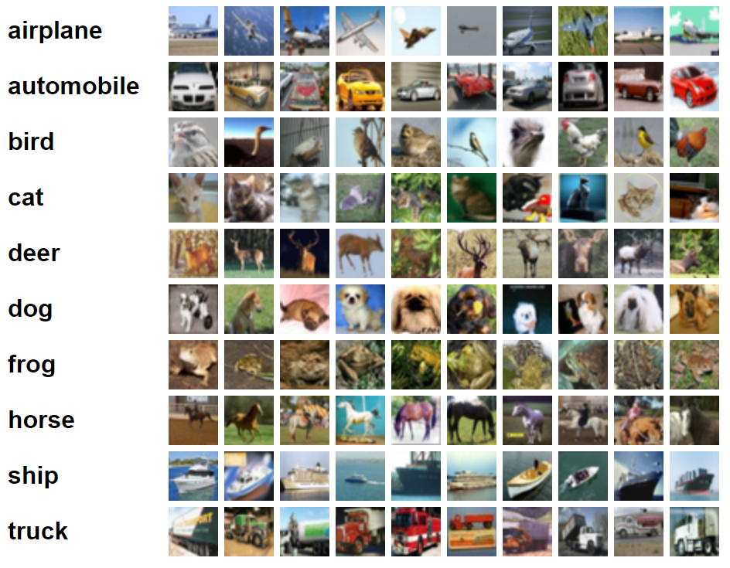
ARCHITEKTUR / IMPLEMENTIERUNG
Datensatz:
Name: CIFAR10
Inhalt: Farbige Bilder (RGB)
Größe: 60.000
Train: 50.000
Test: 10.000
Bild-Größe: 32x32
10 Klassen
Quelle: https://www.cs.toronto.edu/~kriz/cifar.html

Slide 9
ARCHITEKTUR / IMPLEMENTIERUNG
Schichten | Datengröße
Conv2d(3 x 64) ReLU MaxPool2d Dropout(0.4) | Weights: 18.75 KiB Bias: 0.25 KiB
Conv2d(64 x 128) ReLU MaxPool2d Dropout(0.4) | Weights: 800.0 KiB Bias: 0.5 KiB
Flatten
Linear(3200 x 512) ReLU Dropout(0.4) | Weights: 6400.0 KiB Bias: 2.0 KiB
Linear(512 x 128) ReLU Dropout(0.4) | Weights: 256.0 KiB Bias: 0.5 KiB
Linear(128 x 10) ReLU | Weights: 5.0 KiB Bias: 40 B

Slide 10
ARCHITEKTUR / IMPLEMENTIERUNG
Kommunikationsart: layer
Liste mit ausgelassenen Schichten
Aggregation über alle Schichten, die nicht in der Liste sind
Ausgelassene Schichten mit lokalen Schichten überschreiben
Kommunikationsart: mask
Erzeuge Bool-Maske
Aggregieren alle Werte, multipliziere mit 1/0-Maske
Null-Werte mit lokalen Werten überschreiben

Slide 11
EXPERIMENTE - AUFBAU
Anzahl Clients variiert (ohne Kommunikationsreduktion)
Anzahl Kommunikationsrunden variiert
Ausgelassenen Schichten variiert
ConvLayer 1
FullyConnect1
ConvLayer 1 + FullyConnect 1
Dropout in Maske variiert
33% Dropout
50% Dropout
67% Dropout

Slide 12
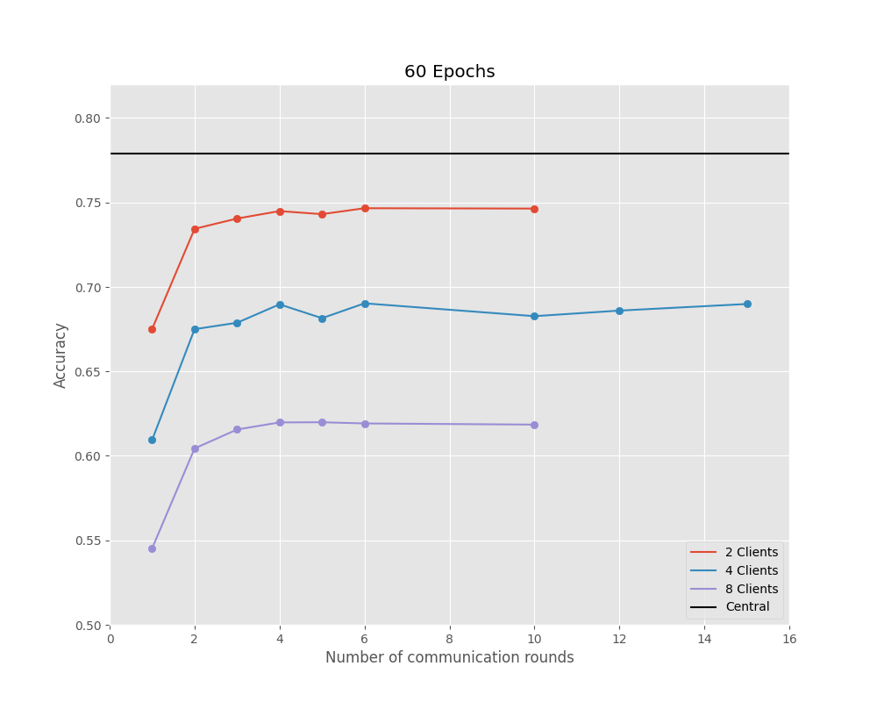
ERGEBNISSE

Slide 13
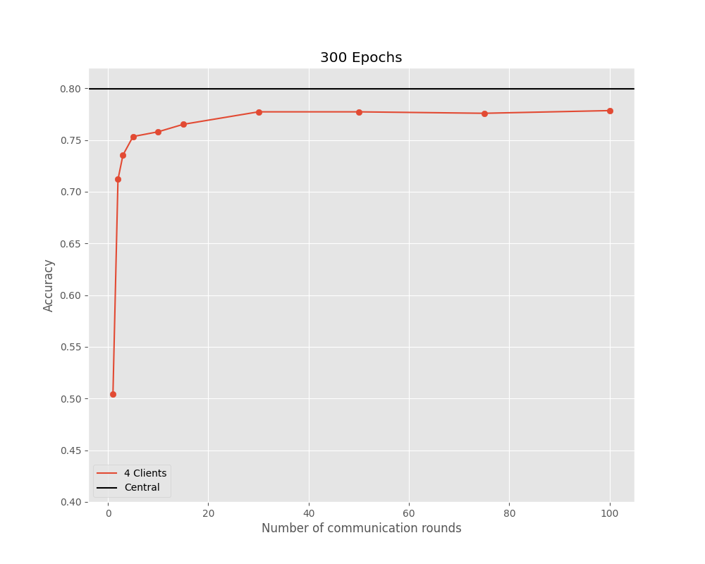
ERGEBNISSE

Slide 14
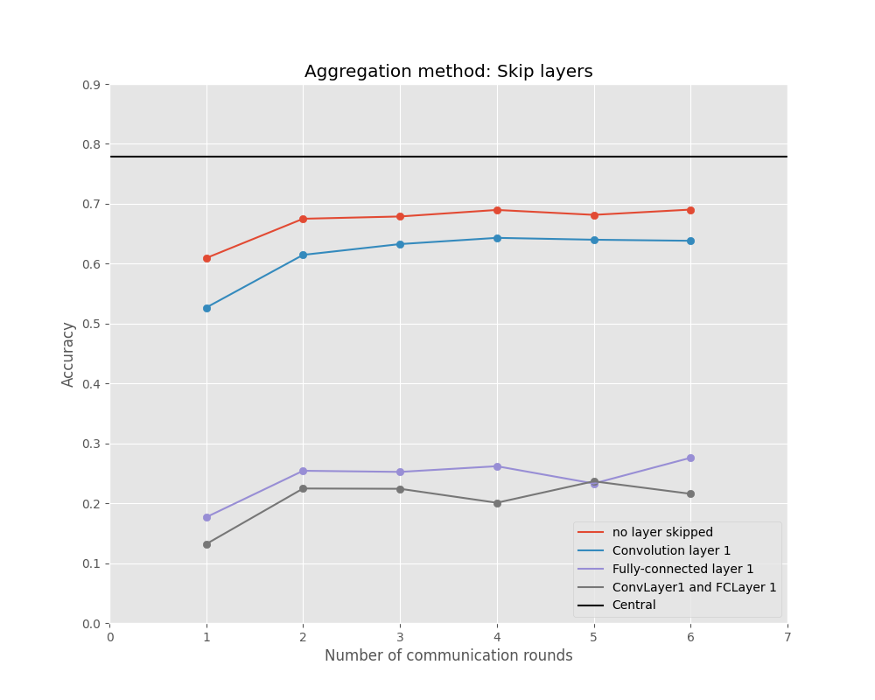
ERGEBNISSE

Slide 15
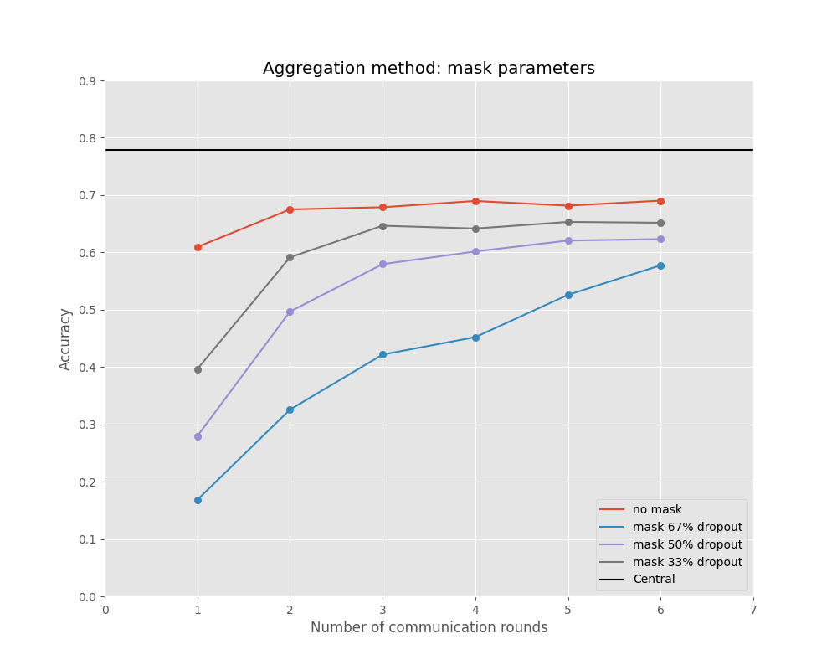
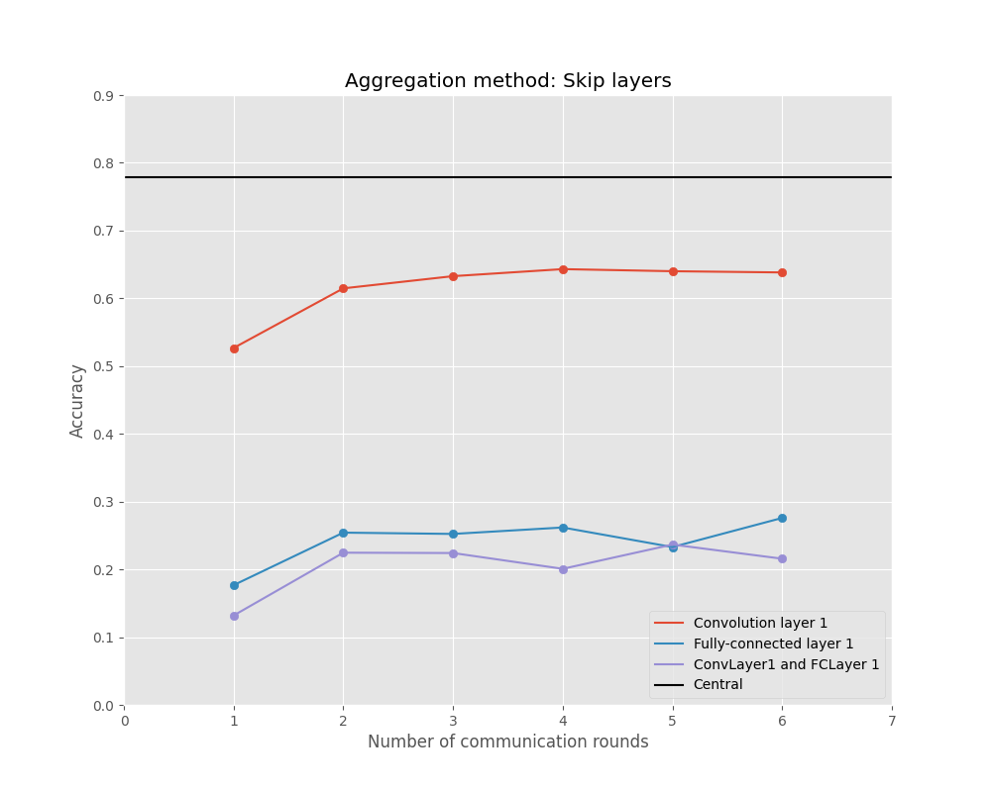
ERGEBNISSE

Slide 16
ZUSAMMENFASSUNG
Central: 77%
Variation Kommunikationsrunden nur bis zu gewisser Anzahl nützlich
Ganze Schichten auslassen verringert Datenaufkommen und Vorhersage-Genauigkeit
ConvLayer 1 Ersparnis: 800.5 KiB
FullyConnect 1 Ersparnis: 256.5 KiB
ConvLayer 1 + FullyConnect 1 Ersparnis: 1057.0 KiB
Aggregation mit Maske verringert Datenaufkommen stark und Vorhersage-Genauigkeit nur leicht
33% Dropout Ersparnis: 2469.4 KiB
50% Dropout Ersparnis: 3741.5 KiB
67% Dropout Ersparnis: 5013.6 KiB
Fazit: Hohe Anzahl lokaler Epochen, mäßige Anzahl Kommunikationsrunden, Kommunikation per Maske

